Slide 1












موضوع الدرس: استقصاء حل المسألة
قيمة اليوم
فرق التعلم التعاوني
أهداف الدرس
المفردات
تمهيد
نشاط تفاعلي
تدريبات
أمثلة
سجل الحضور
صفحة 51

Slide 2


صفحة 51

Slide 3
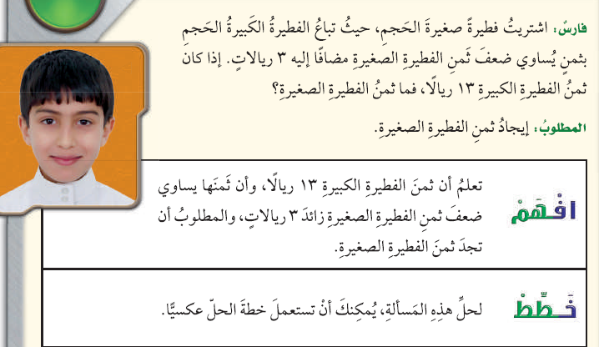
مثال
صفحة 52

Slide 4
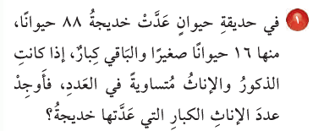
أفهم
أخطط
أحل
أتحقق
صفحة 53

Slide 5
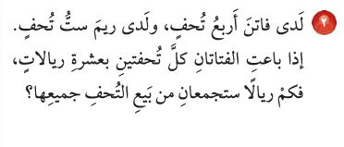

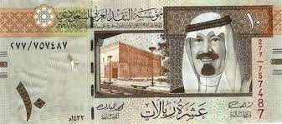
أفهم
أخطط
أحل
أتحقق
صفحة 54

Slide 6
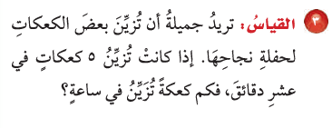
أفهم
أخطط
أحل
أتحقق
صفحة 55

Slide 7
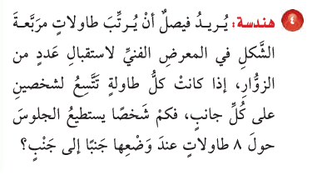
أفهم
أخطط
أحل
أتحقق
صفحة 56

Slide 8
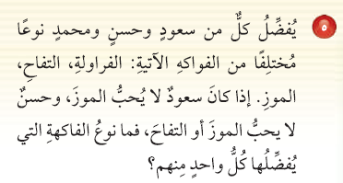
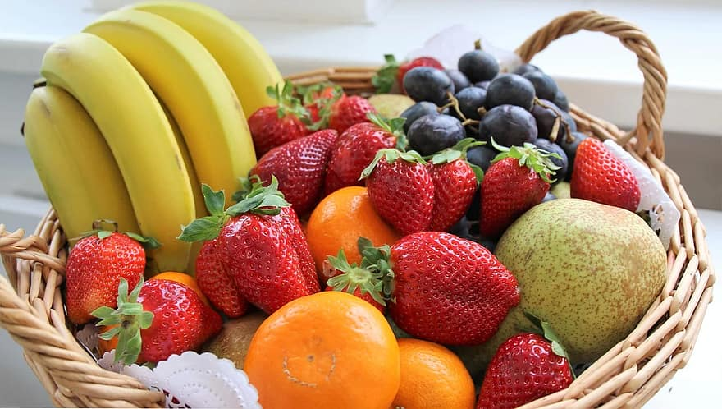
أفهم
أخطط
أحل
أتحقق
صفحة 58

Slide 9
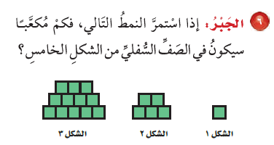
أفهم
أخطط
أحل
أتحقق
صفحة 59

Slide 10
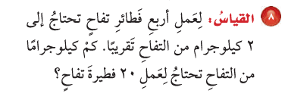
أفهم
أخطط
أحل
أتحقق
صفحة 60

